Slide 1

Цифровая трансформация управления земельными ресурсами: стимулирование инвестиций
и пространственного развития
Олег Скуфинский
Руководитель Росреестра
13 октября 2026

Slide 2
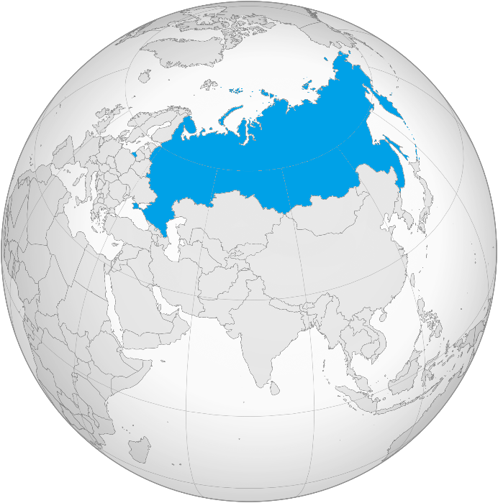
Россия в цифрах
17,2 млн км
2
площадь
146 млн
население
89
регионов
> 190
национальностей
179 млн
объектов недвижимости
ROSREESTR /BANGKOK '26

Slide 3











Управленческая вертикаль и распределение полномочий
Президент
Правительство
Министерство экономического развития
Министерство цифрового развития
и связи
Росреестр и
ППК «Роскадастр»
Минфин (Росимущество)
Министерство строительства
и ЖКХ
Министерство сельского
хозяйства
Министерство природных ресурсов
и экологии
Пространственное развитие
Цифровая инфраструктура
Гражданский оборот рынка недвижимости
Федеральное имущество
Строительство
и ЖКХ
Регулирование земель
Контроль
за
природными
территориями
Иные министерства и ведомства
89 регионов
ROSREESTR /BANGKOK '26

Slide 4








Основные этапы развития отрасли
2036
2024
Цифровая экосистема по земле и недвижимости
2020
Внедрение
Единой цифровой платформы НСПД
Создание
ППК «Роскадастр»
Прямое подчинение Росреестра Правительству, передача полномочий
по земельной политике
Переход на ФГИС ЕГРН
2004-2006
1998
Создание земельного кадастра, проведение кадастровой оценки
Закон
о регистрации прав
2030
2021
Центр компетенций
в сфере земли и недвижимости
2000
2008
Принятие
стратегической программы
«Национальная система
пространственных данных»
1991
Закон
о земельном кадастре
Создание Росреестра
Начало реформы,
введение частной собственности
ROSREESTR /BANGKOK '26

Slide 5







Федеральные законы
104
закона принято
с 2020 по 2026
26
законодательных инициатив
Установление административно-территориальных границ – устранение барьеров при внесении в ЕГРН
Продление ЗОУИТ
на 5 лет
Народные законы:
дачная амнистия
гаражная амнистия
линейная амнистия
478-ФЗ от 30.12.2021
438-ФЗ
от 04.08.2023
496-ФЗ
от 28.12.2025
79-ФЗ от 05.04.2021
430-ФЗ от 04.08.2023
Стоп-бумага – безбумажный документооборот с МФЦ
Перевод 100% торгов
по земельным участкам
в электронный вид
Создание Единой
цифровой платформы НСПД
120-ФЗ
от 30.04.2021
385-ФЗ
от 07.10.2022
449-ФЗ
от 30.12.2021
ROSREESTR /BANGKOK '26

Slide 6




Принципы работы
Постоянное совершенствование
КЛИЕНТОЦЕНТРИЧНОСТЬ
Проектное управление
ТЕХНОЛОГИЧНОСТЬ
Новая
организационная структура
Принципы работы
ЭКОСИСТЕМНОСТЬ
Процессный подход
Миссия и Стратегия
(долгосрочное планирование)
СКОРОСТЬ
Анализ проблем пользователей
и заявителей
ROSREESTR /BANGKOK '26

Slide 7







Корпоративная культура
Соединяем пространство
и данные
За каждым регистратором судьба человека
Мы там,
где люди
Земля –
людям
Карта – путеводитель
по жизни
У Команды Росреестра – большие сердца
Быть неравнодушным
Делать
дело
ROSREESTR /BANGKOK '26

Slide 8






Ключевые проекты
Публичная правовая компания «Роскадастр»
Единый государственный реестр недвижимости
Проект «Стоп-бумага»
Единая цифровая платформа
Национальная система пространственных данных
Система образования и переподготовки
ROSREESTR /BANGKOK '26

Slide 9








Оптимизация системы Росреестра
БЫЛО: 60 400 ед.
СТАЛО: 46 277 ед.
Росреестр
Земельная политика
Законодательная деятельность
Кадастровый учет
Регистрация прав
Регулирование геодезии и картографии
КНД
Росреестр
(учредитель)
Кадастровая палата
Центр геодезии, картографии и пространственных данных
ИТ-интегратор
Инвентаризация
Кадастровая оценка
Кадастровые работы
Картографо-геодезические работы
Предоставление сведений ЕГРН, ГФДЗ, ЕЭКО
Отраслевая наука
Роскартография
ППК «Роскадастр»
Ростехинвентаризация
Внедрены
единые сквозные процессы
Исключены
дублирование и разрозненность полномочий
Δ 40%
Эффект:
оптимизация численности
ROSREESTR /BANGKOK '26

Slide 10
Росреестр сегодня
Рост производительности – Х5
89
регионов в единой системе
550
524
407
Х4,2
-7,1 тыс.
652
374
функции (полномочия)
312
30,4
294
374**
374**
27,3
27,3
27,3
25,3
> 500
126
24,6
млн услуг ежегодно
2020
2022
2023
2024
2025
2026
прогноз
2020
2022
2023
2024
2026
07.2025
16
Оказано услуг, млн
Численность ТО Росреестра, тыс.
услуг в секунду
ROSREESTR /BANGKOK '26

Slide 11
Распределение услуг
Сведения Единого
реестра недвижимости
411 млн
98 млн
Регистрация прав
524 млн
услуг
11 млн
Кадастровый учет
Кадастровый учет
и регистрация прав
4 млн
ROSREESTR /BANGKOK '26

Slide 12









Цифровой ландшафт управления земельными ресурсами в России
РОСРЕЕСТР
Национальная система пространственных данных
Государство
Контрольная надзорная деятельность
Государственная кадастровая оценка
Портал
Госуслуг
Единый государственный реестр недвижимости
Граждане
Реестр границ, кадастровая деятельность
Единая электронная картографическая основа
Государственная геодезическая сеть
Бизнес
ROSREESTR /BANGKOK '26

Slide 13

Целевая модель информационных систем в Росреестре
1
централизованная система учета и регистрации
Единая
цифровая платформа Национальная система пространственных данных
2017
2020
2021
2024
2030
2 системы:
83 системы
по учету и регистрации
27
профильных систем
Единая система учета
и регистрации
Национальная платформа пространственных данных
ROSREESTR /BANGKOK '26

Slide 14

ФГИС Единый государственный реестр недвижимости
Технологический контур
Российское
программное обеспечение
89
регионов
Единая централизованная база данных
ЕГРН
276
млн прав
Автоматизация учетно-регистрационных действий
без участия человека
10
тыс. регистраторов
Искусственный
интеллект
Биометрия
при оказании услуг
>100
системами обеспечен
обмен данными
ROSREESTR /BANGKOK '26

Slide 15
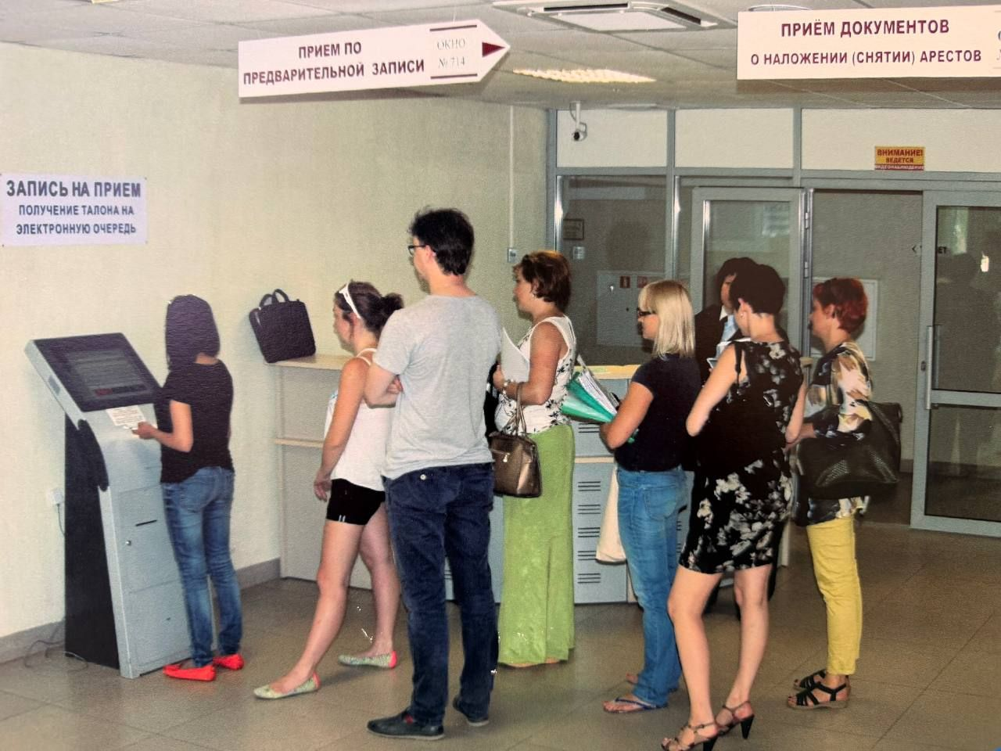
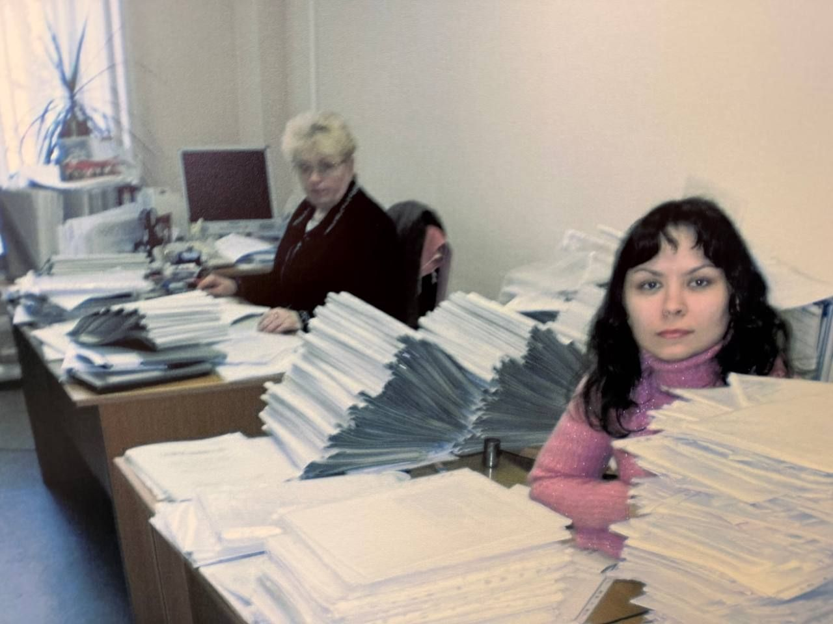
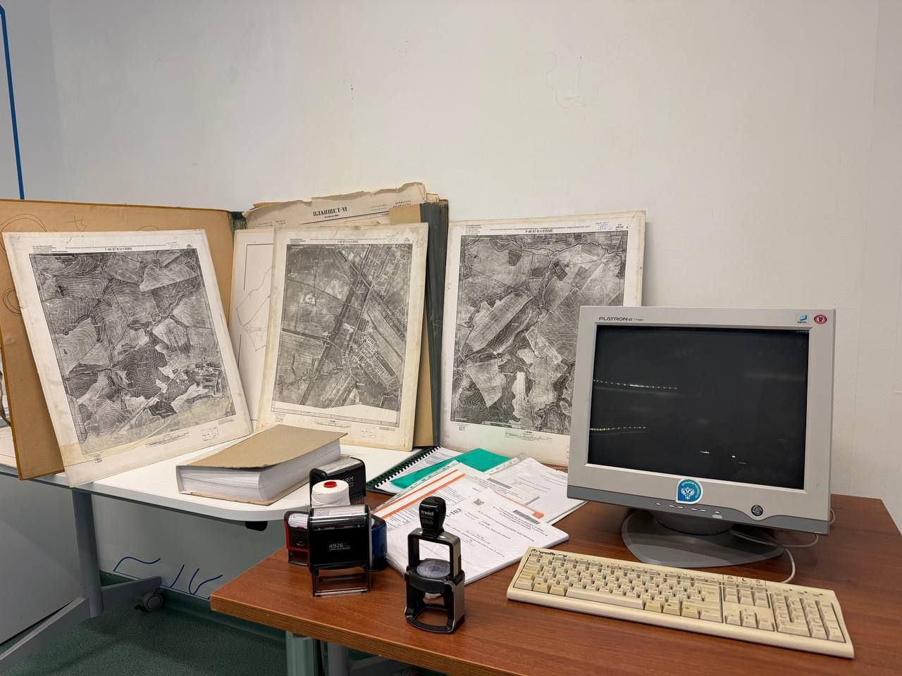
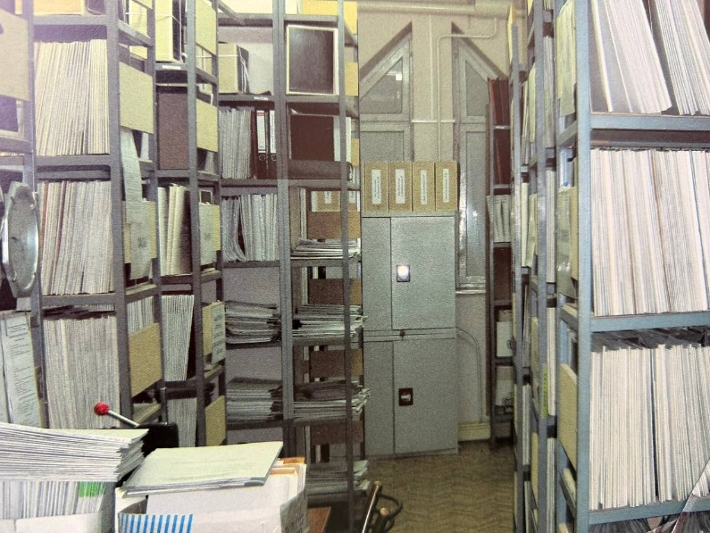

Проект «Стоп-бумага»
2020
с 2022
5 000 км ниток
ежегодно
26 млн штампов
ежегодно
51 футбольное поле
бумажных архивов
76%
архивов
оцифровано
ROSREESTR /BANGKOK '26

Slide 16






Единая цифровая платформа
Национальная система пространственных данных
Авторизация на Госуслугах
26 сервисов для людей, бизнеса, государства
доступность на всей территории страны
25 системы переиспользуют технологии и данные через REST-API НСПД
141 ИС
интегрировано
> 5 500
тематических слоев
~ 8 млн
посещений в месяц (х43 к 2024)
Единая система классификации и кодирования
пространственных данных
ROSREESTR /BANGKOK '26

Slide 17




Единая электронная картографическая основа
Переход на отечественную подложку
Приоритеты
Космос + БАС
Обеспеченность отечественной юридически значимой ЕЭКО, %
Пилотируемая авиация + БАС
+ космос
Пилотируемая авиация + БАС
94
100
Х6
89
2030-2036
71,4
79,9
85
2025-2030
13,9
2020-2025
Новый вектор развития
* По состоянию на 01.01.2020
ROSREESTR /BANGKOK '26

Slide 18





Единая цифровая платформа
Национальная система пространственных данных
Ключевые сервисы НСПД
Публичная кадастровая карта
Градпроработка онлайн
Земля
просто
Умный
кадастр
Комплексное развитие территории
Открытые
данные
для всех
Ежегодно:
~65 млн
Анализ инвестиционно-строительного
потенциала участка
Ежегодно:
~1 млн
Выбор участка
за минуты
Ежегодно:
~3 млн
Выявление незарегистрированных земель и ОКС
Выявлено
~ 18 млн объектов
Поиск и анализ территорий для вовлечения в КРТ
Ежегодно:
~50 тыс.
Сокращение на 87 дней срока инвестиционно-строительного цикла
за счет цифровой платформы Национальная система пространственных данных
ROSREESTR /BANGKOK '26

Slide 19

Эффекты от внедрения Единой цифровой платформы
Национальная система пространственных данных
на 87 дней сокращен инвестиционно-строительный цикл
существенно сэкономлены бюджетные средства
(за счет переиспользования карткомпонента НСПД)
сэкономлены деньги и время граждан, инвесторов
ускоряются экономические и социальные процессы
в стране
решена историческая задача по формированию
единого ресурса по земле и недвижимости
ROSREESTR /BANGKOK '26

Slide 20
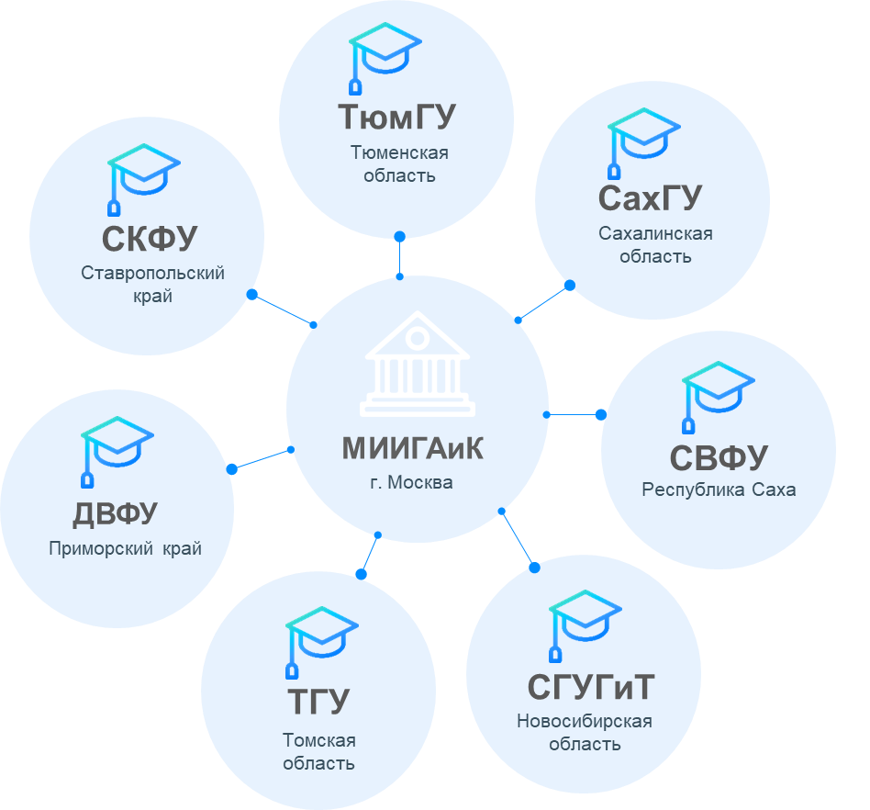
Система образования и переподготовки
в 2022 г. создан образовательный Консорциум
17 программ
для сотрудников системы
20 000
10 127
9 587
2 974
702
2022
2023
2025
10.2026
2030
Обучено, человек
Школа НСПД для региональных управленческих команд
Корпоративный университет ППК «Роскадастр»
ROSREESTR /BANGKOK '26

Slide 21




Российские технологии в мире
Росреестр успешно реализовал 6 крупных международных проектов за рубежом
Узбекистан
Узбекистан
Абхазия
Создание системы государственной кадастровой оценки и определения кадастровой стоимости
Создание системы государственной кадастровой оценки и определения кадастровой стоимости
Создание автоматизированной информационной системы
кадастра недвижимости
2021-2022
2023-2024
2020-2023
Киргизия
На пространстве Содружества Независимых Государств
Южная Осетия
Создание системы государственной кадастровой оценки и определения кадастровой стоимости
Геопортал инфраструктуры пространственных данных
государств – участников СНГ
Модернизация автоматизированной системы «Единая система учета
и регистрации»
2024-2025
с 2022
2026
ROSREESTR /BANGKOK '26

Slide 22
Ключевые эффекты
Доля границ населенных пунктов,
внесенных в Единый реестр невидимости, %
Доля границ территориальных зон,
внесенных в Единый реестр невидимости,%
+97,7 тыс. границы
+388,4 тыс. границ
93
90
78
74
65
60
30
13
2020
2024
2025
10.2026
2020
2024
2025
10.2026
Снижение объектов в ЕГРН без прав, млн
Снижение количества ошибок
форматно-логического контроля,%
-26,2 млн объектов без прав
48
10,6 млн
99,99% ФЛК
99,99
33,8
582 тыс.
28,4
297 тыс.
21,8
12 тыс.
2020
2024
2025
10.2026
2013
2018
2024
2025
ROSREESTR /BANGKOK '26

Slide 23
Общественно-значимые результаты
Электронные учетно- регистрационные действия, %
Срок кадастрового учета, дни
Срок регистрации прав, дни
х2,7
х3,3
Х3,5
72
60
58
58
5
55
55
4
2,3
1,8
1,8
1,6
1,5
21
1,5
2020*
2022
2023
2024
2025-2026
2020*
2022
2023
2025-2026
2020*
2022
2023
2024-2026
Выявление земли
для строительства жилья, тыс. га
Капитализация страны, трлн руб.**
Земельные и имущественные налоги, трлн руб.**
1 013
1,75
530
+32%
+50%
58
924
919
58
1,61
55
257
55
1,47
58
197
876
1,43
55
0
176
701
5
1,25
1,17
2020
2024
2025
09.2026
2029
2020
2024
2025
09.2026
2029
2020
2021
2022
2023
2024
2025
ROSREESTR /BANGKOK '26
* По состоянию на 01.01.2020
** Без учета Донецкой Народной Республики, Луганской Народной Республики, Запорожской области, Херсонской области

Slide 24





Работаем
для людей
ROSREESTR.GOV.RU
MAX

